Slide 1

boreDom
Regisztrációs oldal

Slide 2
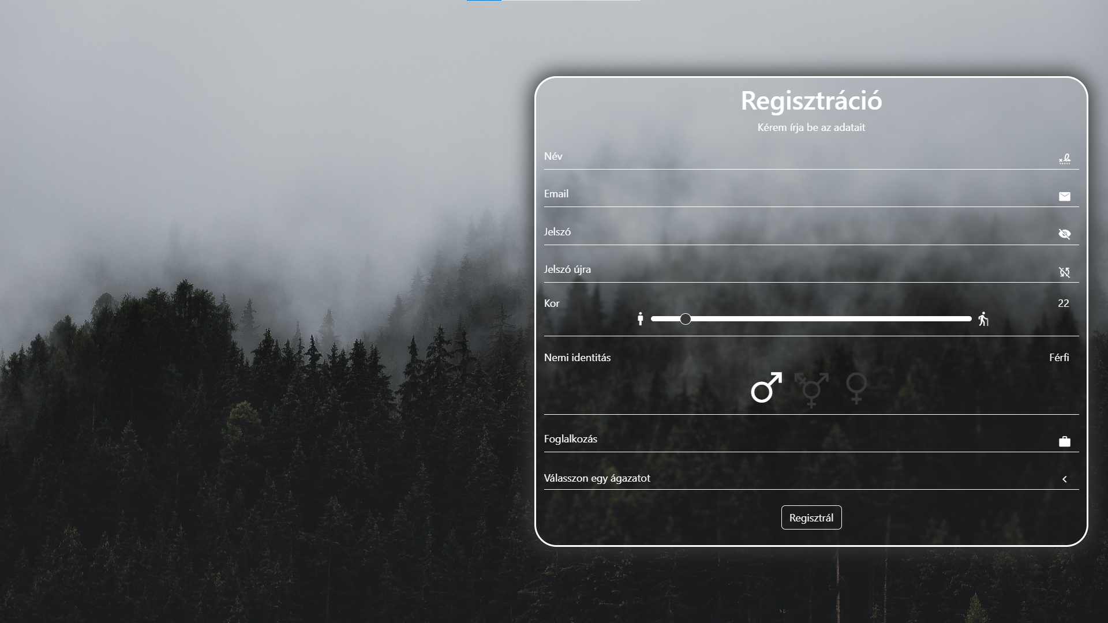
Az Email és a Név bekérés
A név textbox-ban csak arra szűrűnk hogy kilegyen töltve
Az Email textbox-ra viszont ezen kívül még szűrűnk arra hogy van-e benne „@” és „.”

Slide 3
A Jelszó bekérés
A jelszó kérő textbox-okban alapvetőleg a karakterek ponttal vannak jelezve, de a mellette lévő szem ikon megnyomásával láthatóvá tehetjük azokat.
Az alattal lévő ikon meg egy automatikusan legenerált jelszóval tér vissza.

Slide 4
Az Életkor és a Nem bekérés
Az életkort egy csúszka segítségével oldottuk meg, aminek a két végén lévő ikon jelzi a fiataltól az idősig az életkort. Emellett jobb oldalt is jelzi a pontos értéket.
A nem választást is ikonokkal oldottuk meg. A Kiválasztott ikon elsötétül.

Slide 5
A szakma bekérés
A „válasszon egy ágazatot” feliratú combobox-ban található ágazatok közül, válassza ki a magára illőt, és írja a munka textbox-ba a munkáját.

Slide 6

Köszönjük a figyelmet
Készítette: boreDom

